Slide 1
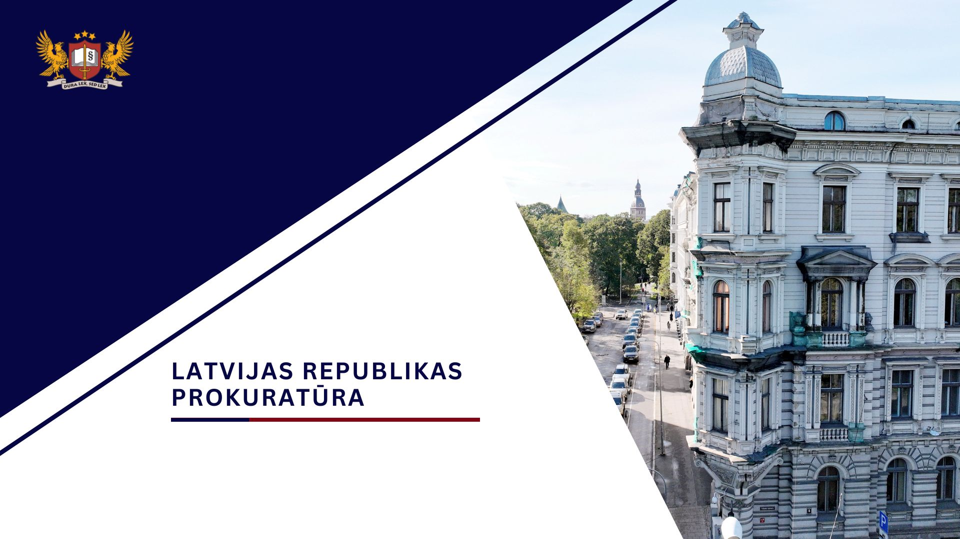

Slide 2

Prokuratūras funkcijas un uzdevumi
Uzrauga pirmstiesas izmeklēšanas un operatīvās darbības, valsts drošības iestāžu izlūkošanas un pretizlūkošanas procesu un valsts noslēpuma aizsardzības sistēmas
atbilstību likumiem
Prokuratūra ir neatkarīga tiesu varas institūcija, kas patstāvīgi veic uzraudzību pār likumības ievērošanu likumā noteiktās kompetences ietvaros.
Prokuratūras uzdevums ir reaģēt uz likuma pārkāpumu un nodrošināt ar to saistītās lietas izlemšanu likumā noteiktajā kārtībā.
Veic pirmstiesas izmeklēšanu
Uzsāk un veic kriminālvajāšanu
Uzrauga sodu izpildi
Uztur valsts apsūdzību
Likumā noteiktajos gadījumos iesniedz prasības pieteikumu
vai iesniegumu tiesā
Likumā noteiktajos gadījumos piedalās lietu izskatīšanā tiesā

Slide 3

Prokurora darbības pamatprincipi un neatkarība
Prokurors, izskatot konkrētas lietas, savus lēmumus pieņem patstāvīgi un vienpersoniski, pamatojoties uz savu pārliecību un likumiem, ievērojot personu vienlīdzību likuma un tiesas priekšā, nevainīguma prezumpciju, patiesību un likumību
Savā darbībā prokurors ir neatkarīgs no citu valsts varu un pārvaldi realizējošo institūciju vai amatpersonu ietekmes un pakļaujas tikai likumam. Viņa likumīgās prasības ir obligātas visām personām Latvijas Republikas teritorijā
Prokurora amats nav savienojams ar piederību pie partijām vai citām politiskām organizācijām. Mītiņi, piketi un citas akcijas prokuratūras iestāžu telpās ir aizliegti

Slide 4
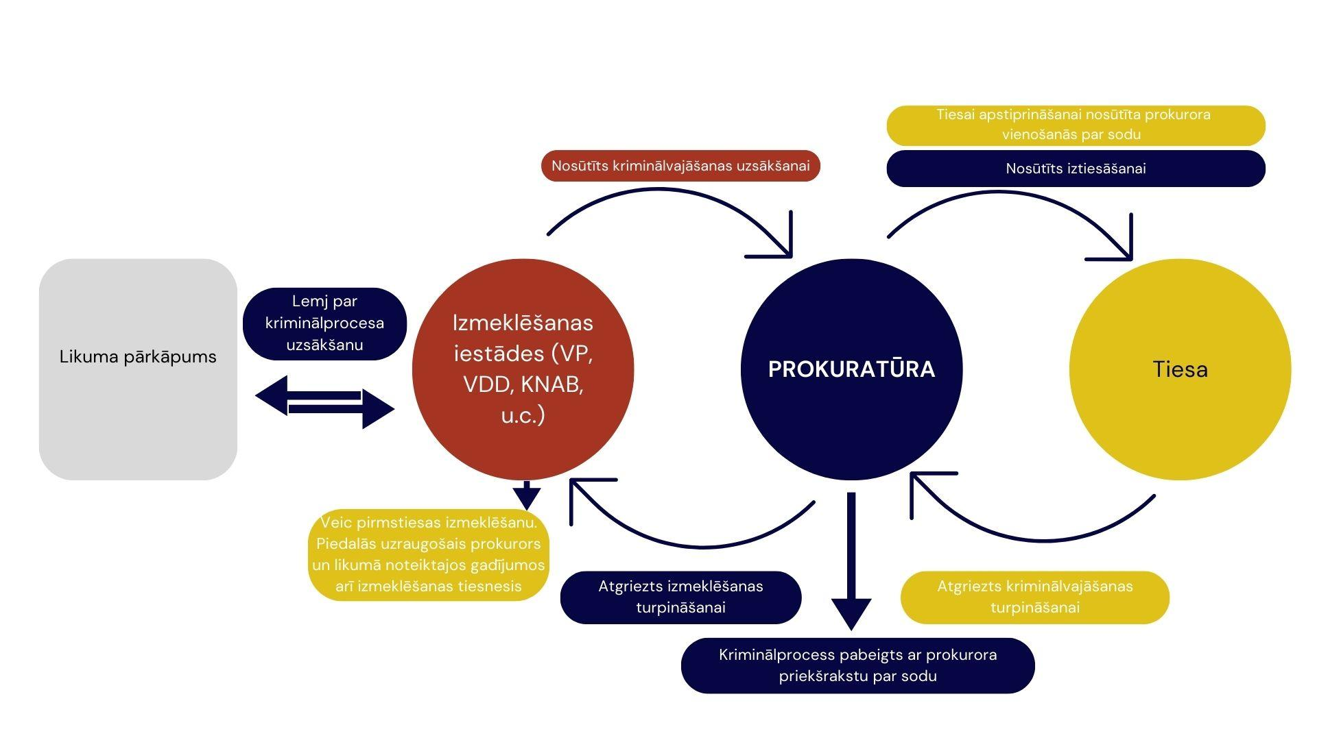
Kā tas notiek?
Noziedzīgs nodarījums

Slide 5
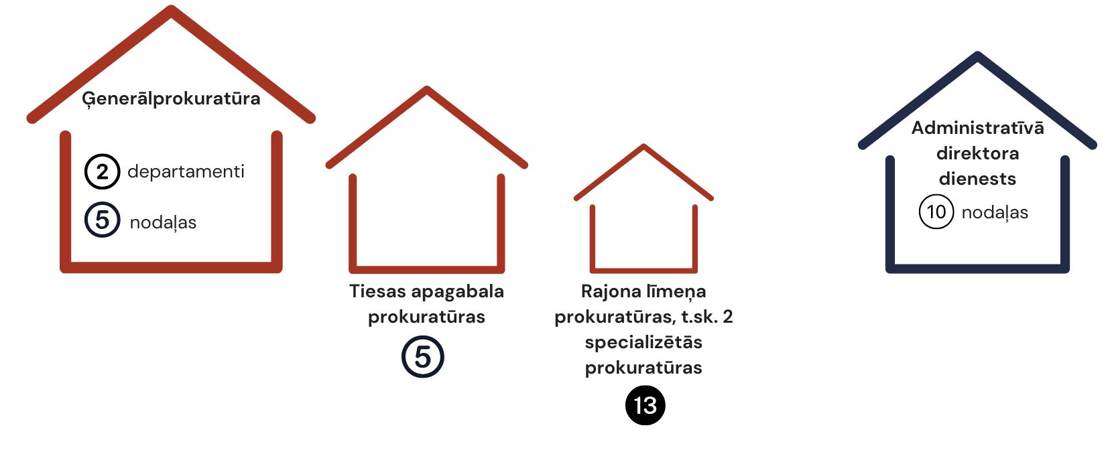
Prokuratūras struktūra
Prokuratūra ir vienota, centralizēta triju līmeņu struktūrvienību sistēma, kuru vada ģenerālprokurors
Prokuratūru veido Ģenerālprokuratūra, tiesu apgabalu prokuratūras, rajonu (pilsētu) prokuratūras un specializētās prokuratūras, kā arī Administratīvā direktora dienests

Slide 6
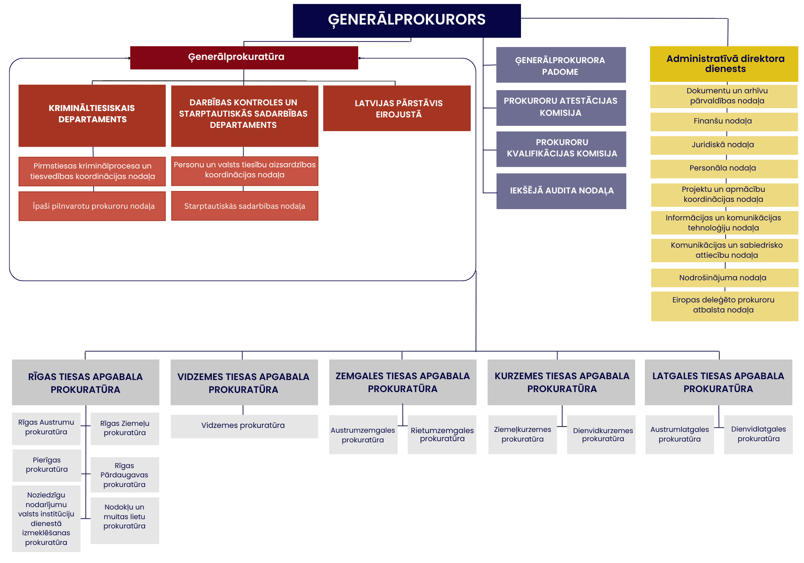
Prokuratūras struktūra

Slide 7
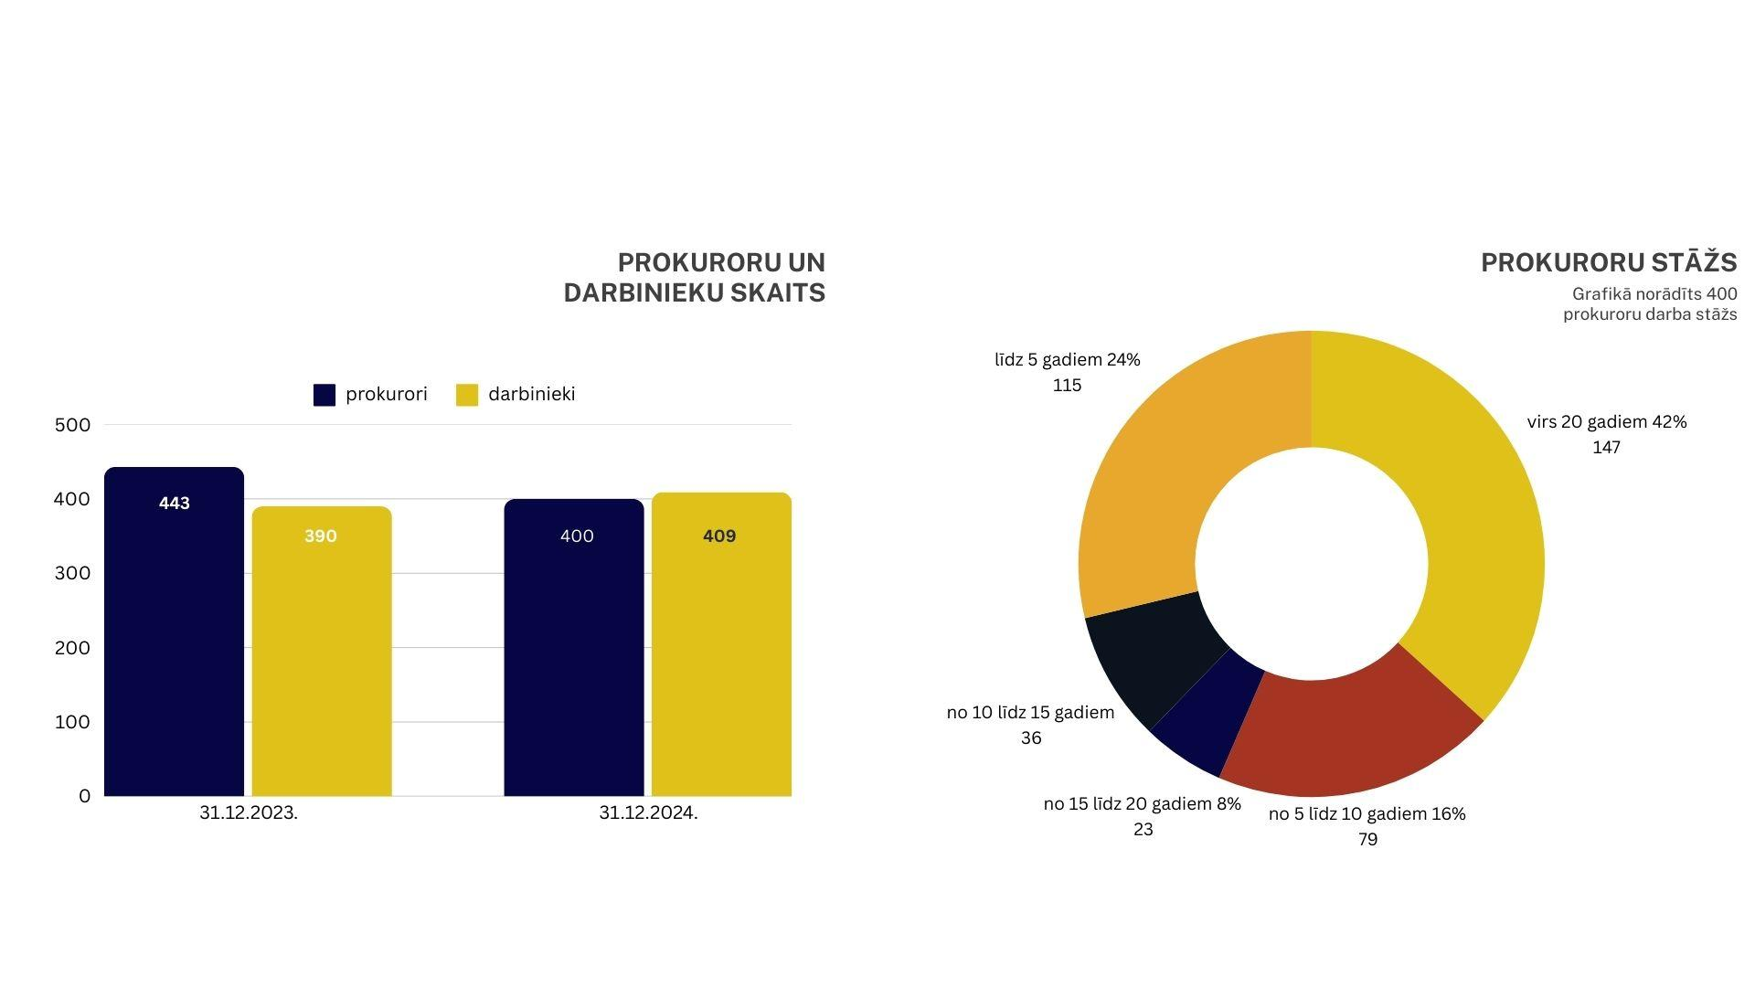
Prokuratūra skaitļos

Slide 8
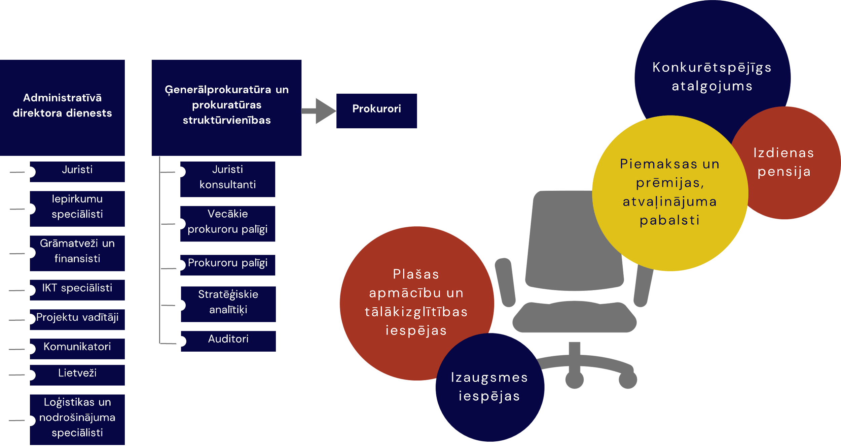
Darba iespējas prokuratūrā

Slide 9
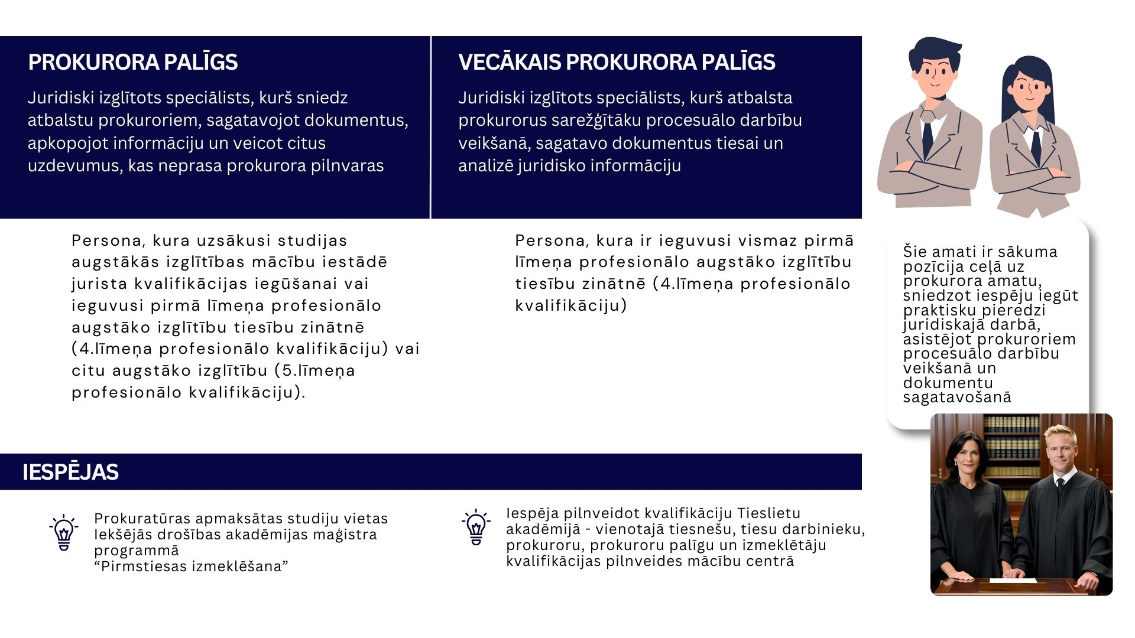
Prokurora palīga institūts prokuratūrā

Slide 10







Kļūsti par prokuroru
No atlases 1. kārtas testa var tikt atbrīvota persona, kura:
  pēdējo triju gadu laikā sekmīgi nokārtojis tiesneša vai advokāta kvalifikācijas eksāmenu;
  jau agrāk ir strādājis prokurora amatā un no amata tiesisko attiecību izbeigšanas nav pagājuši vairāk kā pieci gadi;
  atbilst tiesnesim, augstskolas tieslietu specialitātes akadēmiskajam personālam vai zvērinātam advokātam Prokuratūras likuma 34. un 35. pantā noteiktajām prasībām kandidēšanai uz prokurora amatu;
  pēdējo triju gadu laikā ir nokārtojis valsts vienoto jurista profesionālās kvalifikācijas eksāmenu;
  prokuratūrā ieņem amatu ar juridisku specializāciju un ir saņēmis struktūrvienības vadītāja rekomendāciju;
  ne mazāk kā trīs gadus ir nostrādājis izmeklētāja amatā un saņēmusi prokuratūras struktūrvienības, kura realizēja izmeklēšanas uzraudzību izmeklētāja veiktajos kriminālprocesos, virsprokurora rekomendāciju.
Prokuratūra izsludina pieteikšanos prokurora amatam
Pretendents iesniedz dokumentus
Latvijas pilsonis
Atlases 1. kārta - tests
Sasniedzis 25 gadu vecumu
Atlases 2. kārta - iesniegto dokumentu izvērtēšana
Prot valsts valodu augstākajā līmenī
Ieguvis augstāko profesionālo vai
akadēmisko izglītību un jurista kvalifikāciju, kā arī maģistra vai doktora grādu
Atlases 3. kārta - intervija
Stažēšanās (4 mēneši)
Ar nevainojamu reputāciju
Kvalifikācijas eksāmens

Slide 11
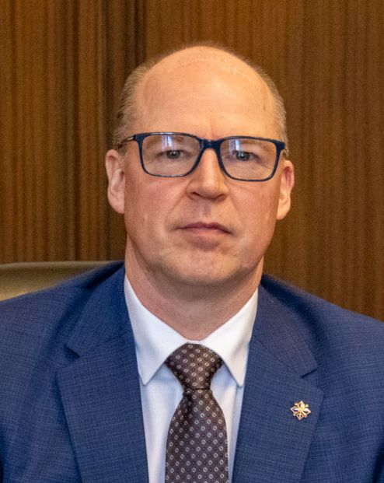
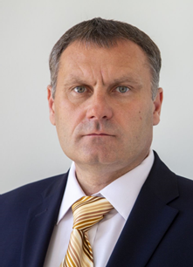
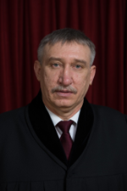
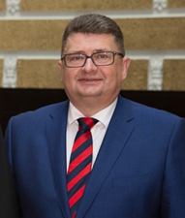
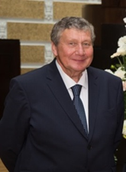
Ģenerālprokurors
Prokuratūras struktūrvienību darbu kontrolē ģenerālprokurors, kurš atbilstoši valsts budžeta līdzekļiem nosaka arī to iekšējo struktūru un štatus. Ģenerālprokuroru amatā ieceļ Saeima.
Armīns Meisters
(2025-līdz šim brīdim)
Juris Stukāns
(2020-2025)
Ēriks Kalnmeiers
(2010-2020)
Jānis Maizītis
(2000-2010)
Jānis Skrastiņš
(1990-2000)

Slide 12
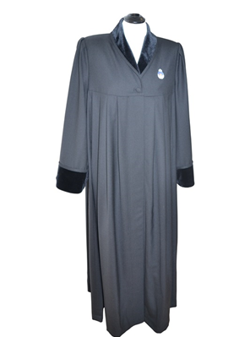

Prokuratūras simboli
Prokurora zvērests (svinīgais solījums)
Prokurors pēc iecelšanas amatā dod zvērestu (svinīgo solījumu):
"Es, uzņemoties prokurora pienākumus, apzinos man uzticēto atbildību un zvēru (svinīgi solu) būt godīgs un taisnīgs, uzticīgs Latvijas Republikai, vienmēr censties noskaidrot patiesību, nekad nenodot to, savus prokurora pienākumus veikt stingrā saskaņā ar Satversmi un likumiem."
Prokurora zvērestu (svinīgo solījumu) pieņem ģenerālprokurors.
Prokurora tērps un amata zīme
Prokurori, pildot pienākumus tiesā un citos Nolikumā par prokurora tērpa un amata zīmes valkāšanas kārtību un paraugiem noteiktajos gadījumos, valkā prokurora tērpu ar tam piestiprinātu amata zīmi.

Slide 13

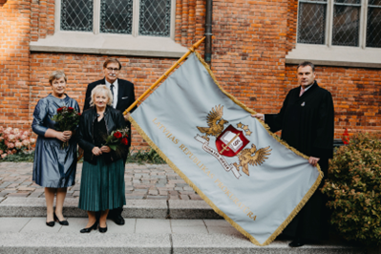
Prokuratūras ģerbonis un karogs
Latvijas Republikas prokuratūras ģerbonis
2004.gada 16.martā Valsts Heraldikas komisija izskatīja un apstiprināja mākslinieka Jura Ivanova veidotu Latvijas Republikas prokuratūras ģerboni. Tajā iekļauta purpura krāsas vairogā ietverta grāmata ar paragrāfa zīmi kreisajā pusē, kurai pāri ir augšup pavērsts zobens. Virs vairoga puslokā izvietotas trīs zvaigznes. Ģerboņa turētāji ir ērgļi zelta krāsā, kas balstās uz sudraba lentes ar devīzi - Dura lex, sedlex.
Latvijas Republikas prokuratūras ģerbonis iekļauts Ģerboņu reģistrā, norādot Latvijas Republikas prokuratūru kā ģerboņa īpašnieku.
Latvijas Republikas prokuratūras karogs
Gatavojoties Latvijas Republikas prokuratūras 30. gadadienai 2020. gada 26. septembrī, tika pieņemts lēmums par Latvijas Republikas prokuratūras karoga izveidi.
Karoga dizainu izstrādāja mākslinieki Juris Ivanovs un Ilze Lībiete. Foto mākslinieki redzami kopā ar ģenerālprokuroru Juri Stukānu un karoga izgatavotāju Ausmu Apšu.
Svētku dievkalpojumā par godu Latvijas Republikas prokuratūras 30.gadadienai, karogs tika svinīgi iesvētīs ekumēniskā dievkalpojuma laikā.

Slide 14
